Slide 1
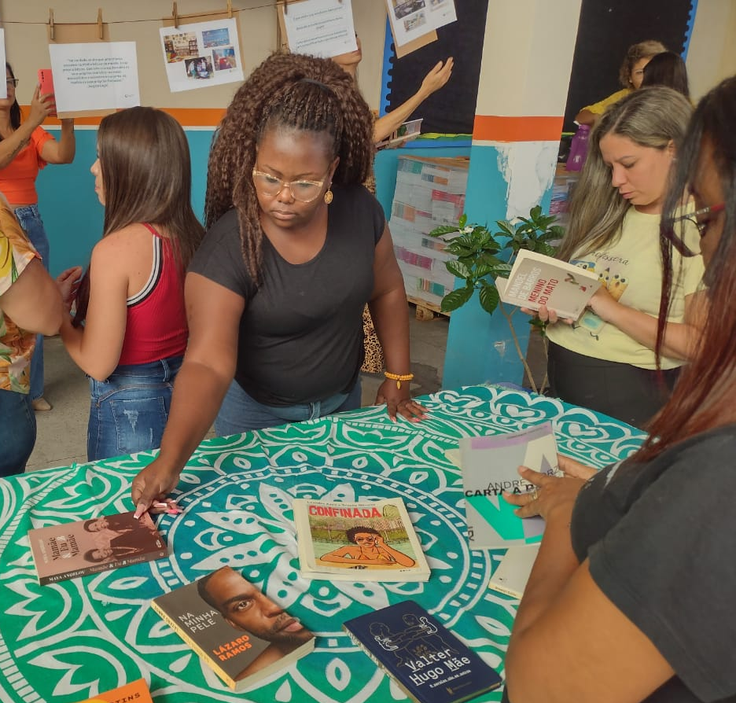


Trilhos da Alfabetização
Professores/as de 4º e 5º Anos
Ciclo 1- 2026
Rio Piracicaba

Slide 2
Professores/as 4º e 5º anos

Slide 3
Pauta - Encontro presencial professores/as 4º e 5º Anos
1- Leitura literária pela formadora
2- Plano de formação 2026
3- Pausa Avaliativa
4- Dupla conceitualização - contos de artimanha
5- Tematização da prática: análise de cenas de escrita por meio da professora
6- Atividade prática/Finalização/Combinados Espaço digital de formação / Avaliação do encontro

Slide 4
Leitura literária

Slide 5
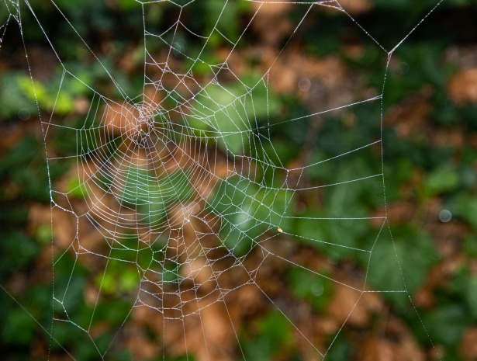
TEIA LITERÁRIA
Conteúdo transversal de formação literária:
Sequência de histórias previamente pensada e organizada para provocar distintas experiências estéticas.
Para 2026: Autores e Autoras Mineiras.

Slide 6
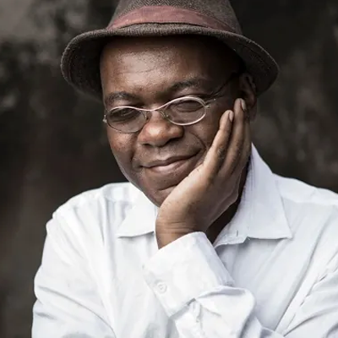
Teia literária - Ricardo Aleixo
Ricardo Aleixo (nascido em Belo Horizonte, MG, em 1960) é um artista intermídia e pesquisador de literaturas, outras artes e mídias. Ele atua de forma múltipla: compõe poemas, performa palavras, dança ideias e vocaliza imagens. Em sua obra, ele atualiza conceitos da poesia concreta, pois trabalha a dimensão escrita, visual e sonora de forma integrada, utilizando o próprio corpo como um instrumento que incorpora e apresenta a poesia. Com mais de quarenta anos de ofício, Aleixo possui dezoito livros publicados (como Modelos vivos e Extraquadro) e recebeu da UFMG, em 2021, o título de Notório Saber, equivalente ao grau de doutor. (https://35.bienal.org.br )

Slide 7
Cantiga de Caminho
Sou filho de mãe mineira
meu pai é de Minas Gerais
sei rezar latim pro nobis
sou primo do preto Brás
Sou filho de pai mineiro
mamãe é de Minas Gerais
vou vivendo como vivo
faço o que ninguém mais faz
Desde menino eu misturo
o antes, o agora e o depois
sei somar zero com zero
e ainda divido por dois
Desde menino eu misturo
o antes, o agora e o depois
sempre que posso eu passo
o carro à frente dos bois
Sou filho de pai mineiro
mamãe é de Minas Gerais
sou rosa e pedra no caminho
sou capaz de guerra e paz
Sou filho de mãe mineira
meu pai é de Minas Gerais
dou volta e meia no mundo
e o mundo não acaba mais
In Pesado Demais para a Ventania Todavia, São Paulo, 2018

Slide 8
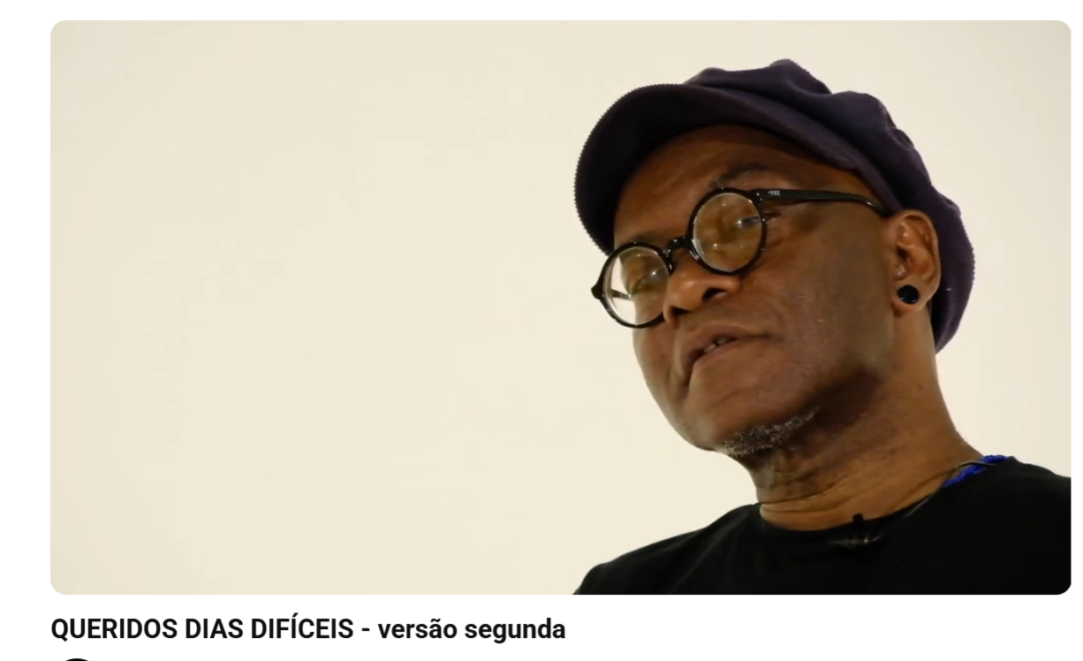
Queridos dias difíceis
https://www.youtube.com/watch?v=D183rwzope4

Slide 9
Queridos dias difíceis
Queridos dias difíceis,
acho que já deu – embora
eu considere prematuro
um definitivo adeus.
Querendo, voltem. Minha
casa é de vocês. Agora,
pensem bem se será mesmo
saudável nos testarmos em
novos convívios tão longos
(também não sou fácil) como
foi desta vez. Menos mal se
vierem em grupos – tantos,
em tais e tais períodos do mês.
Topam correr o risco? Vão resistir
até o fim? Podem vir, eu insisto.
Mas contem primeiro até três.

Slide 10
Quais impressões, sensações ou imagens o poema desperta em vocês?
Que efeito provoca a escolha de escrever como se fosse uma carta dirigida aos “dias difíceis”?
Por que o poema chama os “dias difíceis” de “queridos”? O que essa escolha de palavra provoca em vocês?
O que significa dizer “acho que já deu”, mas não querer um “definitivo adeus”?

Slide 11
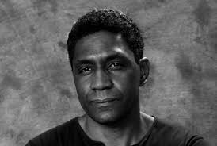
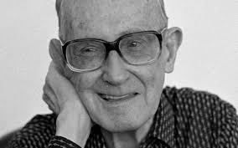
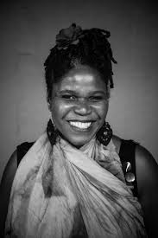
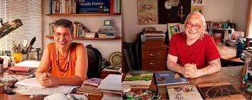
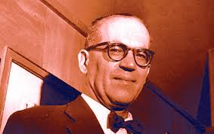
Alguns autores e autoras mineiros do Caderno dos Estudantes
Edimilson Pereira
Carlos Drummond
Marilda Castanha e Nelson Cruz
Guimarães Rosa
Tula Pilar Ferreira

Slide 12
Plano de formação

Slide 13
      Trilhos da Alfabetização
Formação
Ampliação de conhecimento (materiais)
Avaliação
Formação síncrona no município
formação com equipe técnica da Secretaria, formadores locais, diretores, coordenadores pedagógicos e professores
Realização de trabalho de campo
Material para educadores -“Formação na Escola”
Orientações didáticas para o desenvolvimento de projetos, sequências didáticas e atividades habituais
Avaliação dos estudantes em Língua Portuguesa e matemática
Avaliação dos estudantes do 3º ano
Formação assíncrona – ambiente virtual
Disponibilização de conteúdos formativos
Desenvolvimento de propostas práticas
Materiais para os estudantes
Cadernos com atividades para os estudantes dos 1º, 2º e 3º anos e caderno de orientação para professores
Jogos Matemáticos
Entrega de jogos de matemática para serem utilizados em sala de aula (produção e compra)
Ampliação dos acervos das escolas
Entrega de livros de referência e fundamentação para atuação dos profissionais envolvidos e livros literários
Teoria da Mudança: monitoramento, acompanhamento e avaliação de todas as frentes do projeto e de forma integrada com o Ciclo de Saúde e Proteção Social e Territórios em Rede

Slide 14
      Trilhos da Alfabetização 2025: Plano Formação 4º e 5º anos
Primeiro Ciclo
Segundo Ciclo
Terceiro Ciclo
Projeto Contos de artimanha com Pedro Malasartes
Leitura de Contos de Artimanha
Práticas de escrita por meio da professora de Contos de Artimanha.
Projeto Contos de artimanha com Pedro Malasartes
Leitura de Contos de Artimanha
Práticas de escrita por meio do estudante de contos de artimanha.
Revisão Textual
Sequência Didática Biografias de mulheres Negras
Leitura de biografias de mulheres negras
Produção textual: Verbetes

Slide 15
Panorama das pausas avaliativas / 2025

Slide 16
Apresentação
Análise da pausa avaliativa dos professores de 4º e 5º anos município de Santa Bárbara.
Questão analisada:
Um professor ou professora chegou novo na escola e pediu sua ajuda: o que não pode faltar no planejamento de uma rotina semanal para que os estudantes avancem em seus conhecimentos sobre leitura e escrita? Dê exemplos.
Total de respostas: 13 professores respondentes

Slide 17


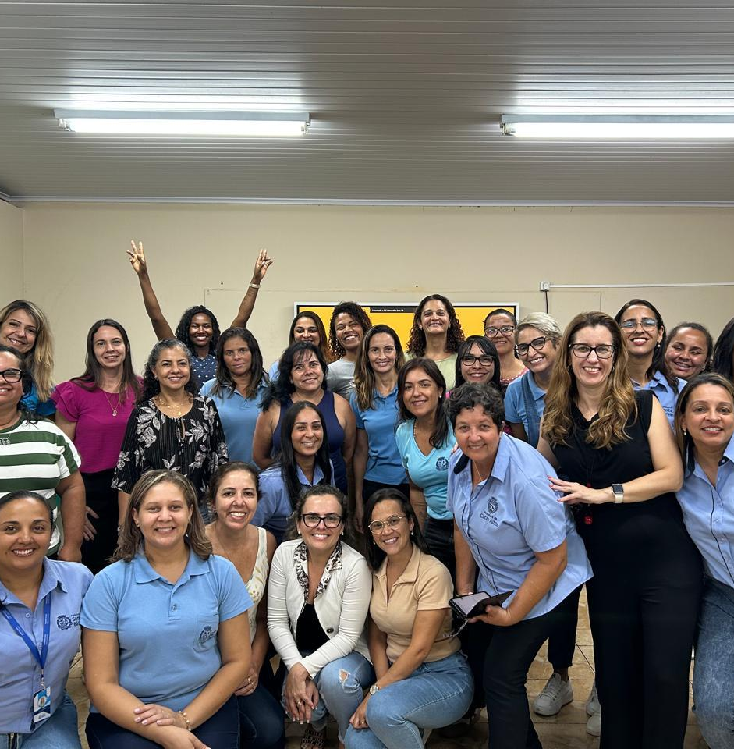

Categorias de análise de dados

Slide 18
A análise foi realizada com base em 4 categorias principais:
-Leitura: leitura colaborativa/fluência leitora/ leitura dramática e os textos teatrais/textos poéticos
-Mapeamento dos saberes dos estudantes/ ajustes às necessidades e saberes de seus estudantes
-Agrupamentos entre as crianças.
-Produção textual/indicação/escrita por meio da professora/produção em dupla

Slide 19
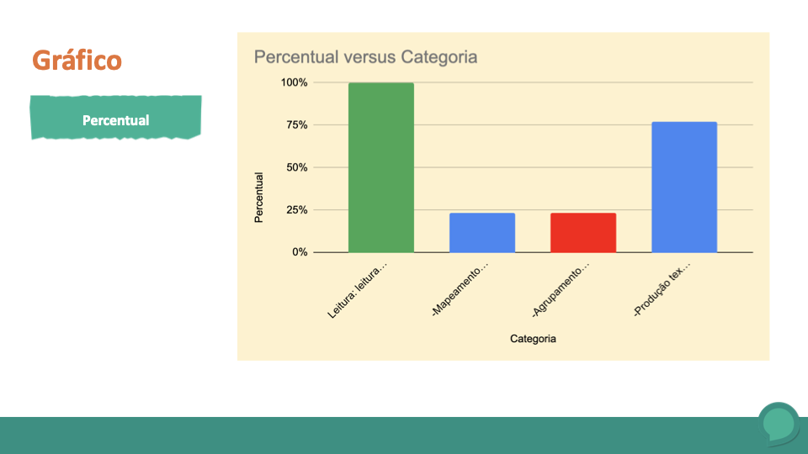
Gráfico
Percentual

Slide 20
Destaques: 100% mencionam as situações de leitura
O conteúdo central da formação deste ano foi o trabalho com leitura dramática e de textos poéticos. Todas as professoras consideraram a importância de trabalhar as atividades de leitura por meio do professor ou do próprio estudante e, de modo geral, a depender de cada comentário, há valorização da diversidade textual, da progressão entre os textos selecionados e a possibilidade de conversas em torno do lido. Alguns exemplos de respostas:
“Situações diferenciadas de leitura (pelo professor, pelo aluno, compartilhada), com momentos para leitura silenciosa, para conhecer o texto e leitura em voz alta em diferentes situações comunicativas (leitura colaborativa).” Adriana Cruz Silva
“Utilizar a biblioteca de classe com foco na progressão da leitura e na ampliação de repertório.” – Elaine Souza

Slide 21
Destaques: 100% mencionam as situações de leitura
“Incentivo de leitura de livros, escolhendo o que gostariam de ler, dando opinião sobre o que gostou ou não no livro e o porquê...”Cintia Pereira
“A leitura dramática que ajuda o aluno a ler com entonação e compreensão”. Fernanda Martins.
Vale destacar neste comentário da professora Fernanda que há uma compreensão importante para nós: que a fluência leitora é possível por meio da compreensão e não somente da oralização rápida. A sequência de leitura dramática tinha um destes propósitos e de um modo geral foi atingido com o grupo.

Slide 22
Ponto de atenção: 23% mencionam agrupamentos produtivos e mapeamento dos saberes dos estudantes
Um número baixo de professores indicou nas respostas a importância de considerar os saberes dos estudantes e, a partir disso, planejar os agrupamentos produtivos. Será que há uma ideia de que a heterogeneidade de saberes está vinculada especialmente a alfabetização inicial? Um aspecto que precisaremos abordar mais em 2026.

Slide 23
Projeto Conto de Artimanhas com Pedro Malasartes

Slide 24
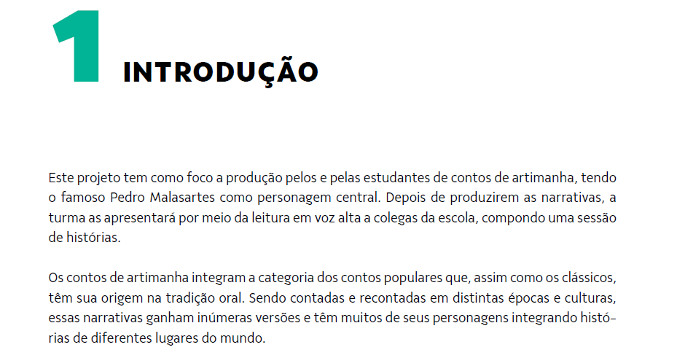


Slide 25
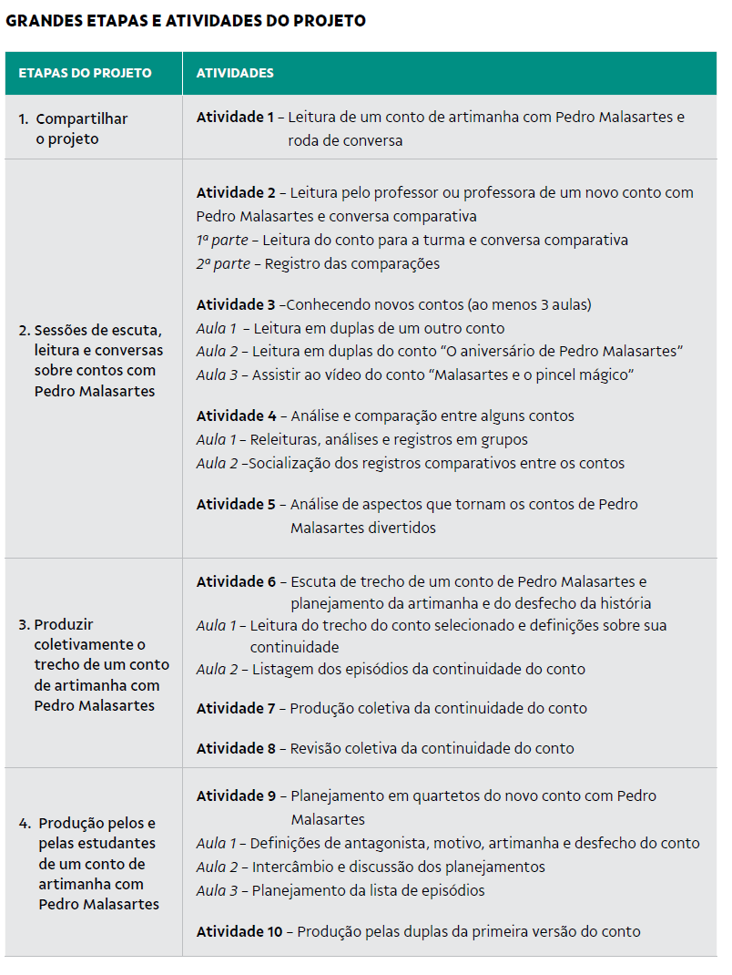
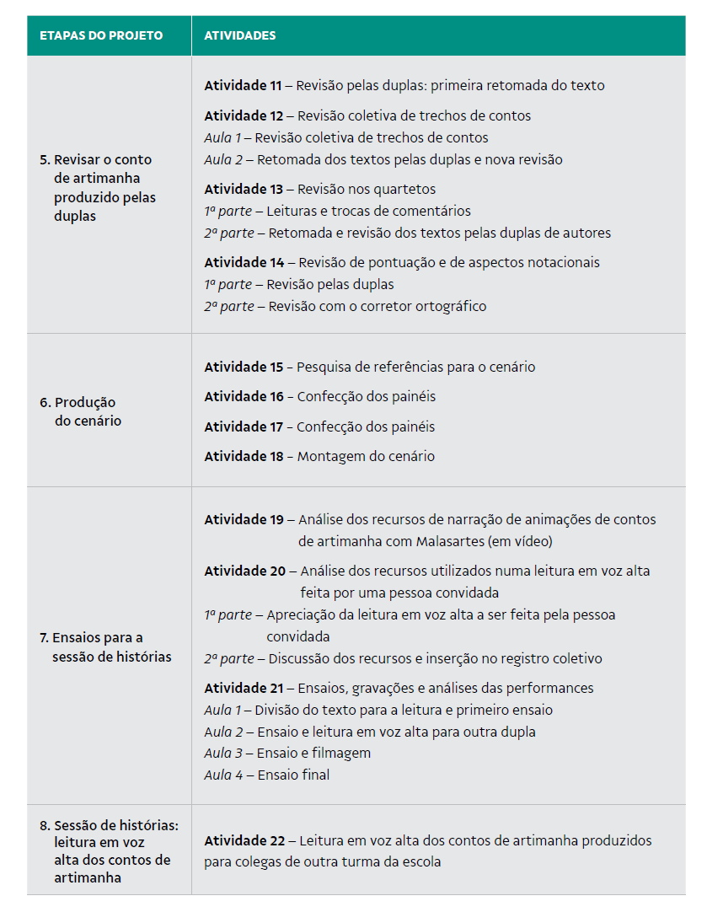

Slide 26
Dupla conceitualização

Slide 27
Leitura e comparação entre dois contos de Artimanhas com Pedro Malasartes
Em pequenos grupos:
Ler o conto “Pedro Malasartes e o Lamaçal Colossal” e preencher o quadro (modelo abaixo para registro do grupo)
Ler o conto “Pedro Malasartes e a sopa de pedra” e preencher o quadro.
 | Pedro Malasartes e o Lamaçal Colossal | Pedro Malasartes e a sopa de pedra
Sobre Pedro Malasarte
Sobre os antagonistas
Onde a história acontece
Motivo da artimanha
Artimanha/enganação
Final do conto/vantagem de Pedro

Slide 28
Apresentação da análise dos grupos e reflexão coletiva:
Como geralmente se organizam os contos de artimanha?
Quais elementos aparecem nas duas histórias relacionados principalmente aos cenários e ambientes, às características do protagonista e dos oponentes, os motivos que levam à artimanha, os tipos de enganação e à linguagem utilizada no texto?

Slide 29
Apresentação da análise dos grupos e reflexão coletiva:
Registros:
Malasartes – esperto, trabalhador, pobre, enganador, justiceiro, trapaceiro, astuto, malandro
Antagonistas – fazendeiro – explorador, ganancioso, mentiroso, maldoso
Velha – pão dura, interesseira, mentirosa, miserável
Ambiente – rural, casa da velha, beira de Estrada, fazenda
Artimanha - recuperar o que o patrão cobrou indevidamente, descontou. / fome, fazer uma sopa de pedras, fingir que os porcos estavam atolados/afundando

Slide 30
Apresentação da análise dos grupos e reflexão coletiva:
Registros:
Gênero – personagem esperto, astuto, sempre leva vantagem enganando outros personagens (antagonistas)
- Motivo da enganação / início do conflito
- Os conflitos são resolvidos pela astúcia, pela artimanha e não pela magia, encantamento
- Apresentação dos personagens, linguagem popular - uso de palavras informal, mais divertido (engraçado), mais próxima do oral
- Ambientação – em geral, em zona rural – fazendas, vendas, casas na estrada

Slide 31
Apresentação da análise dos grupos e reflexão coletiva:
Registros:
Aprendizagens a partir da leitura
Ter fôlego para ler textos mais extensos
Ampliação de repertório dos contos de Pedro Malasartes
Apropriação das características dos contos de artimanha.
Comparar os contos a partir das características
Apreciação estética, comentário das impressões apoiado no texto
Características do Pedro Malasartes
Refletir sobre o uso da linguagem literária (mais informal)

Slide 32
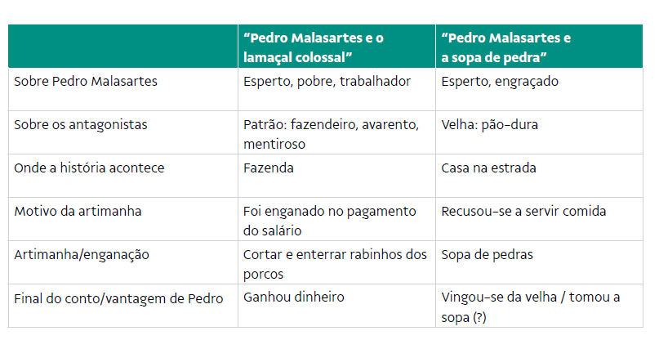
Apresentação da análise dos grupos e reflexão coletiva:

Slide 33
1. Constituição do gênero: o que define um conto de artimanha?
Os contos de artimanha (ou de esperteza) integram o universo dos contos populares de tradição oral, narrativas geralmente curtas, protagonizadas por personagens humanos ou animais que utilizam ardis, truques ou disfarces para garantir sobrevivência, vantagem ou justiça. Na perspectiva de Lopes (1982), esses contos reproduzem uma sociedade estratificada, na qual a artimanha individual aparece como arma legítima de defesa. (LOPES, Ana Cristina Macário. Contos de Manhas e artimanhas na Literatura Tradicional Portuguesa (p.126).1982 )
Diferentemente dos contos de fadas, a astúcia substitui o elemento mágico. O que resolve o conflito não é um feitiço, mas a inteligência estratégica do protagonista.
Trata-se de narrativas em que:
-o personagem central costuma ser injustiçado socialmente;
-enfrenta antagonistas mais poderosos, ricos ou autoritários;
-usa a artimanha como forma de defesa ou compensação.

Slide 34
2. Características estruturantes do gênero
a) Protagonista
Figura astuta, estrategista.
Age movido por uma necessidade concreta (fome, injustiça, pobreza, vingança, desejo de benefício).
Pode ser humano ou animal.
Sua inteligência organiza toda a trama.
b) Antagonista
Geralmente mais poderoso, rico, autoritário ou ingênuo.
Não é tão astuto quanto o protagonista.
Torna-se alvo da estratégia elaborada.

Slide 35
3. O que os estudantes aprendem ao comparar contos de artimanha?
A conversa comparativa não é apenas reconhecimento de semelhanças — é construção de consciência de gênero. Ao comparar contos, os estudantes podem aprender:
Regularidades do gênero
Variações possíveis
Relação entre estrutura e intenção: Os estudantes compreendem:
-Como a organização dos episódios sustenta a estratégia.
-Como a linguagem contribui para o humor.
-Como a repetição cria efeito de comicidade.
-Como a causalidade constrói credibilidade narrativa.

Slide 36
Tematização da prática – Situações de escrita por meio da professora

Slide 37

Tematização da prática docente
Vamos analisar uma situação de escrita coletiva por meio da professora, realizada com uma turma de 4º ano, no contexto de uma sequência didática sobre contos de artimanha de Pedro Malasartes. A proposta consistia em escrever coletivamente o final do conto “Sonhando com os anjos”, previamente lido pela professora. Em uma aula anterior, a turma havia elaborado um planejamento com os episódios que deveriam aparecer no final da história.

Slide 38
Em pequenos grupo, discutir:
1. De que maneira a organização dessa situação didática — a "escrita por meio da professora" — favorece a reflexão dos estudantes sobre a linguagem que se escreve?
2.Observando as intervenções da professora e as propostas dos estudantes, qual parece ser o principal problema de escrita que mobiliza a discussão do grupo nessas cenas?
3. Na Cena 1, ao invés de aceitar as primeiras sugestões dos alunos, quais estratégias a professora utiliza? Qual é o impacto dessas intervenções para a construção do texto?
4. O que a discussão dos estudantes em torno das palavras "respondeu" e "retruca" (Cena 2) revela sobre as aprendizagens deles em relação aos recursos literários de caracterização de personagens?

Slide 39
Tematização da prática docente
Registros:
1- Pensar no sentido da escrita, do uso das palavras ajustadas ao contexto, concentrar atenção dos estudantes na linguagem já que o professor é o escriba. Encaminhamentos que levam a reflexão, sem respostas prontas.
2- Como intercalar turnos de fala entre narrador e personagem, por meio da pontuação e dos verbos de enunciação / provocar as crianças para pensar o sentido das palavras e o diálogo dos personagens/ tempo verbal – respondeu e retruca
3- Repertório dos verbos de enunciação, contribui para melhoria da linguagem (dono da hospedagem – referencia melhor)/ diferencia a linguagem oral e escrita, e quem textualiza é a criança (elaborar o texto a ser escrito)
4- Apropriaram o uso de palavras a partir da leitura dos textos (repertório) / relação entre a forma de empregar os verbos de enunciação com as características dos personagens – modos do personagem se expressar. Linguagem próxima aos contos.

Slide 40
Sistematização
1. De que maneira a organização dessa situação didática — a "escrita por meio da professora" — favorece a reflexão dos estudantes sobre a linguagem que se escreve?
Ao assumir o papel de escriba, a professora libera os estudantes das preocupações relativas à organização do sistema de escrita alfabética.
Foco na linguagem: Essa organização permite que a energia da turma seja direcionada exclusivamente para "como" escrever, refletindo sobre a estruturação textual, a escolha do vocabulário e a intenção do autor.
Aproximação da prática real: A situação coloca em primeiro plano o diálogo entre escritores, exigindo que explicitem o que pensam, argumentem e revisem o texto enquanto o constroem.

Slide 41
Sistematização
2.Observando as intervenções da professora e as propostas dos estudantes, qual parece ser o principal problema de escrita que mobiliza a discussão do grupo nessas cenas?
A escolha dos recursos linguísticos e literários: O problema central é decidir quais palavras usar para explicitar os estados de ânimo e as características dos personagens para o leitor.
O uso intencional dos "verbos de dizer" (dicendi): O grupo discute intensamente esses verbos para ir além da simples marcação de quem está falando. Eles buscam verbos com função expressiva e caracterizadora, capazes de transmitir a subjetividade e a emoção do personagem em determinado momento da cena

Slide 42
Sistematização
3. Na Cena 1, ao invés de aceitar as primeiras sugestões dos alunos, quais estratégias a professora utiliza? Qual é o impacto dessas intervenções para a construção do texto?
Problematização: A professora utiliza a estratégia de não aceitar imediatamente as primeiras propostas ("fala", "pergunta", "diz"), devolvendo perguntas ao grupo ("A gente vai escrever: 'O dono fala'?") e convidando-os à reflexão ("antes de a gente escrever, vamos pensar").
Impacto no texto e nos alunos: Essa postura mostra, de maneira indireta, que o verbo escolhido fará diferença no texto. O impacto é que as crianças assumem a autogestão do problema e avaliam alternativas literárias melhores. Sem que a professora desse a resposta, eles chegam coletivamente ao verbo "exclamou", que transmite perfeitamente a indignação do personagem no contexto do conto

Slide 43
Sistematização
4. O que a discussão dos estudantes em torno das palavras "respondeu" e "retruca" (Cena 2) revela sobre as aprendizagens deles em relação aos recursos literários de caracterização de personagens?
Compreensão dos efeitos de sentido: Revela que os estudantes compreendem que diferentes palavras causam diferentes efeitos no leitor (pragmática).
Leitura do estado de ânimo: A argumentação da aluna Ester ("retruca é tipo... quando fala uma coisa com cara de brava") demonstra uma sofisticada compreensão da carga afetiva do verbo.
Adequação ao contexto: O grupo revela ter aprendido a diferenciar um verbo de conflito de um verbo neutro afetivamente ("respondeu"). Como Pedro Malasartes estava tentando convencer o antagonista de forma mansa (com "cara de anjo"), eles rejeitam "retruca" e optam pelo termo mais adequado à atitude do personagem na cena

Slide 44
Atividade Prática – 4º e 5º Anos

Slide 45
Planejamento da prática e proposta de registro
Realizar com suas turmas de 4º ou 5º ano a Etapa 3 do Projeto Didático Conto de Artimanhas com Pedro Malasartes (Produzir coletivamente o trecho de um conto de artimanha com Pedro Malasartes).
Durante a Atividade 7 (Produção Coletiva), preste muita atenção aos momentos em que a turma precisar decidir como expressar uma emoção, uma fala ou uma característica de um personagem.
Tarefa de Registro: Elabore um breve relato sobre o desenvolvimento da atividade 7 e registre pelo menos duas intervenções suas que tenham provocado nas crianças reflexões relativas aos recursos linguísticos usados para caracterizar os personagens e explicitar seus estados de ânimo. Em seguida, registre também as decisões tomadas pela turma a partir dessas intervenções.
Salve tudo num único arquivo (word ou PDF) e faça upload no Espaço Digital no Ciclo 1/Atividade Prática

Slide 46
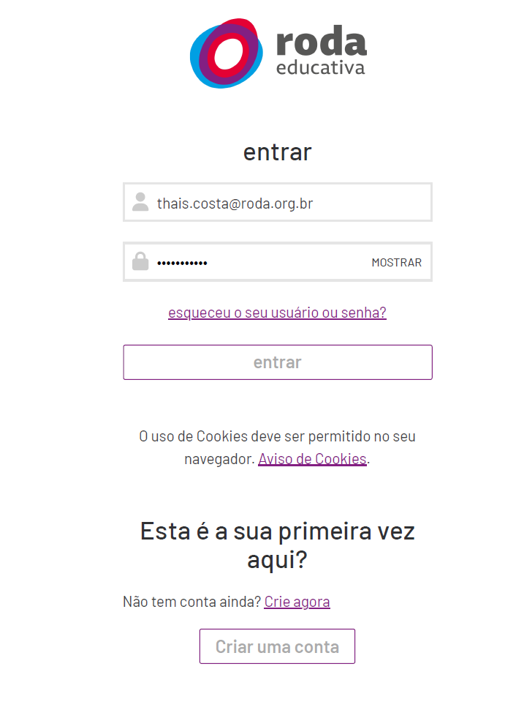
Acesso ao Espaço Digital de Formação

Slide 47
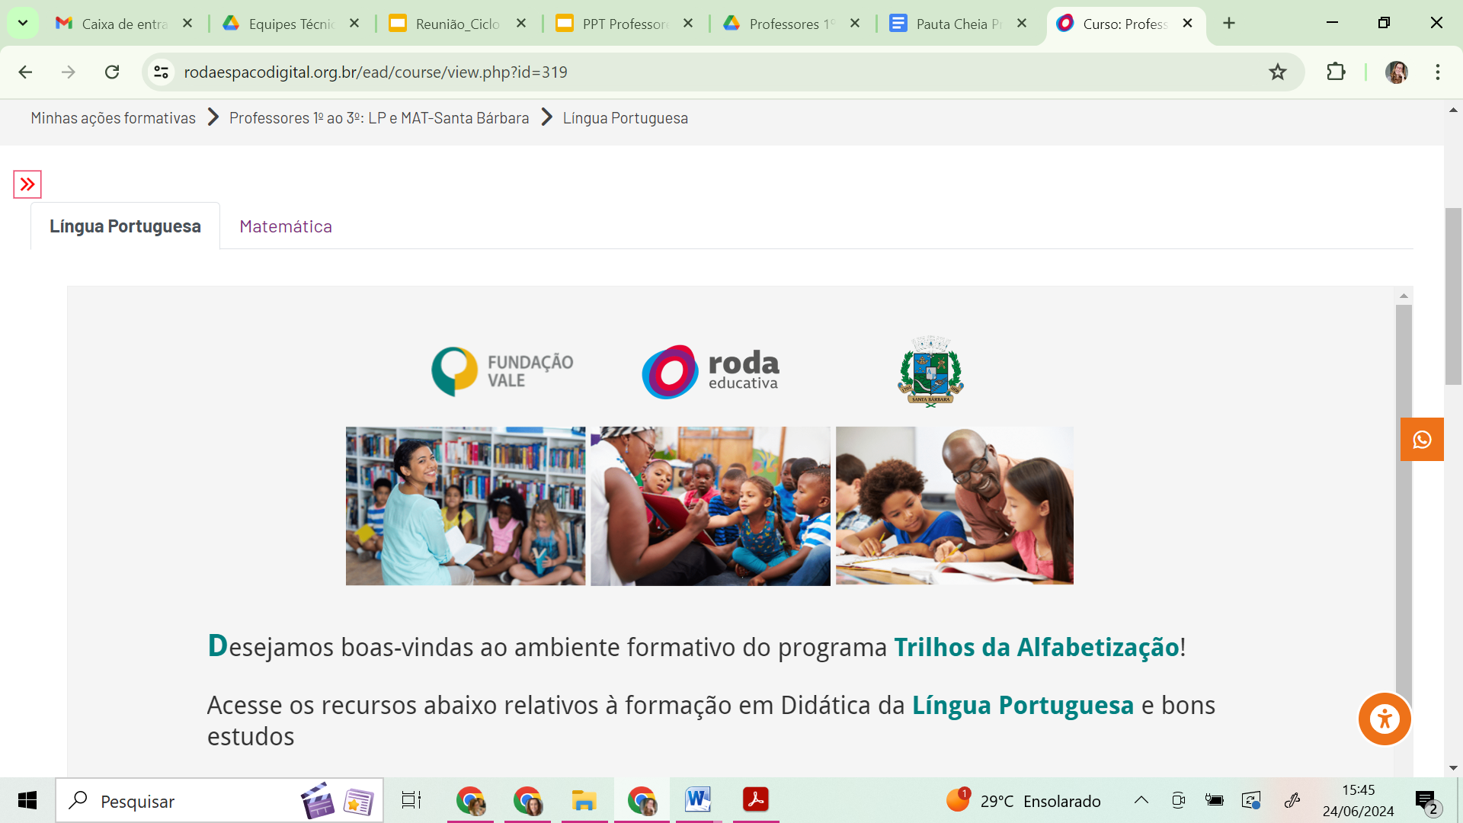
Acesso ao Espaço Digital de Formação

Slide 48
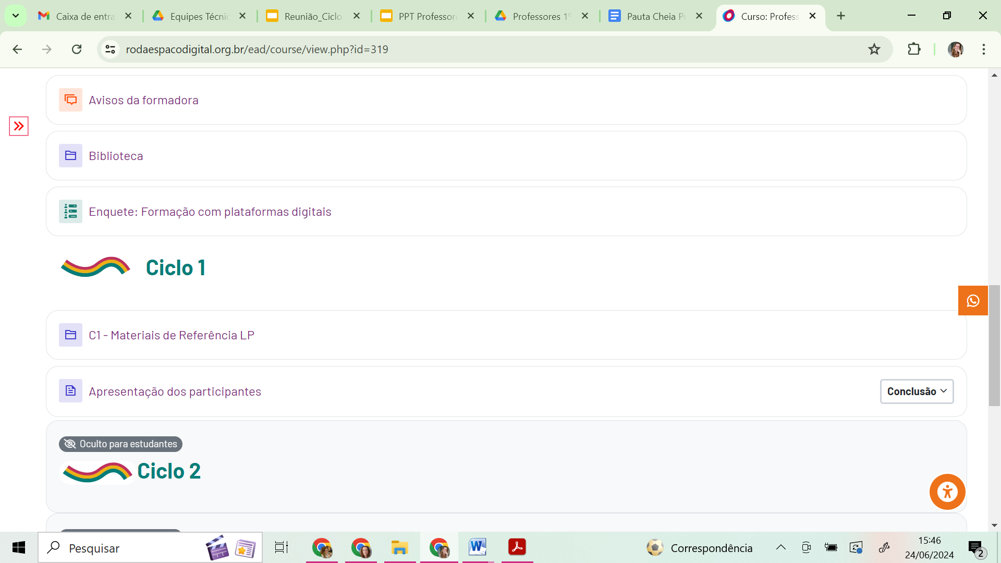
Acesso ao Espaço Digital de Formação

Slide 49
Contato formadora
erica.faria@roda.org.br

Slide 50
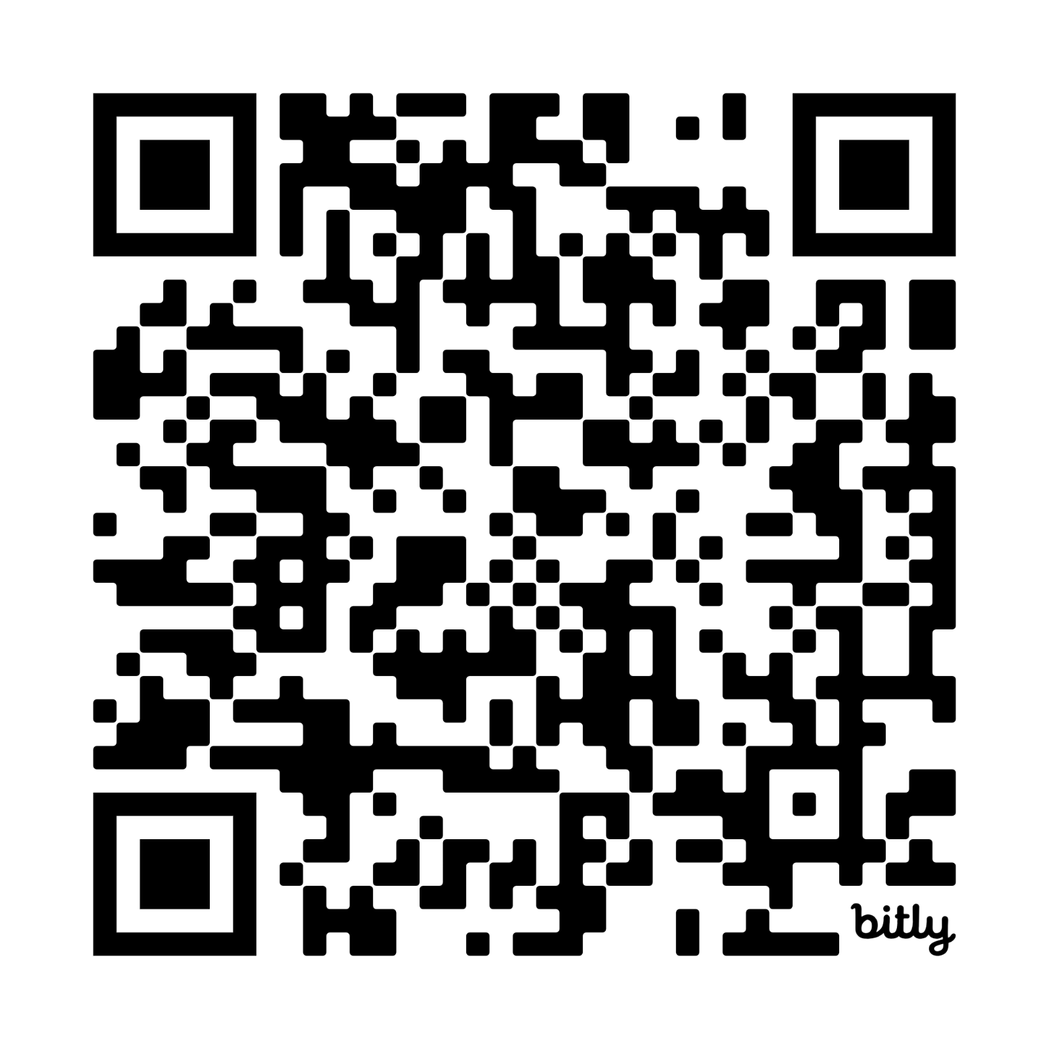
Avaliação de Satisfação
bit.ly/av-trilhos-2025

Slide 51
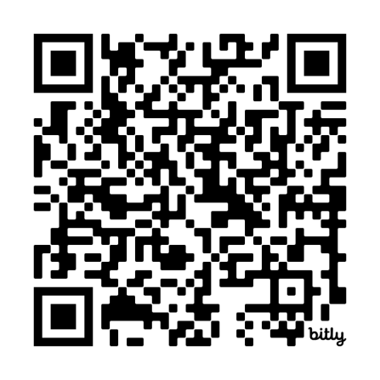
Inscrição/Cadastro
https://bit.ly/trilhoscadastro26

Slide 52

PARCEIROS
INICIATIVA

